Slide 1
এই স্লাইডটি সন্মানিত শিক্ষকবৃন্দের জন্য
স্লাইডটি হাইড করে রাখা হয়েছে। এই পাঠটি শ্রেণিকক্ষে উপস্থাপনের সময় প্রয়োজনীয় নির্দেশনা প্রতিটি স্লাইডের নিচে অর্থাৎ slide note এ সংযোজন করা হয়েছে। আশা করি সম্মানিত শিক্ষকগণ পাঠটি উপস্থাপনের পূর্বে উল্লেখিত note দেখে নিবেন। এছাড়াও শিক্ষকগণ প্রয়োজনবোধে তার নিজস্ব কৌশল প্রয়োগ করতে পারবেন।
Notes:
শ্রদ্ধেয় শিক্ষকমন্ডলী পাঠটি উপস্থাপনের পুর্বে মূল বইয়ের পাঠটি পড়ে নিলে ভাল হয়।

Slide 2
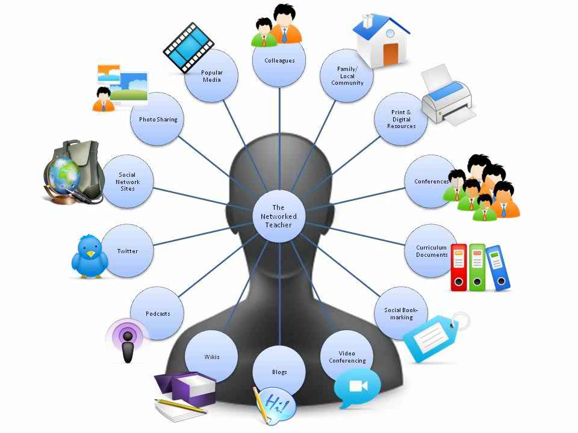
আজকের ক্লাসে সবাইকে
‍শুভেচ্ছা
Notes:
যে কোন ছবি বা পাঠ সংশ্লিষ্ট কোন ছবি দিয়ে স্বাগত জানানো যেতে পারে।

Slide 3
পাঠ পরিচিতি
শিক্ষক পরিচিতি
শ্রেণি : ৯ম
বিষয় : তথ্য ও যোগাযোগ প্রযুক্তি
অধ্যায় : তথ্য ও যোগাযোগ প্রযুক্তি এবং আমাদের বাংলাদেশ
সময় : 50 মিনিট
তারিখ :
মো. জুলফিকার আলী
সহকারী শিক্ষক (কম্পিউটার)
চন্দ্রদীঘি আলিম মাদ্রাসা
দুপচাঁচিয়া, বগুড়া
মোবাইল-০১৮৩৩৭৯৪১২৪
E-mail: julfikerali11@gmail.com
Notes:
এই স্লাইডটি হাইড করে রাখা যেতে পারে। শিক্ষক ইচ্ছে করলে দেখাতেও পারেন।

Slide 4
ছবি দেখে চিন্তা করে বলো
জগদীশ চন্দ্র বসু
চার্লস ব্যাবেজ
গুগলিয়েলমো মার্কনী
অ্যাডা লাভলেস
এগুলোর সাথে এই ব্যক্তিদের সম্পর্ক কী?
এগুলোর নাম কী?
এগুলো তৈরীতে যারা অবদান রেখেছেন তাদেরকে কী বলে?
Notes:
প্রশ্ন-উত্তরের মাধ্যমে পাঠ শিরোনাম শিক্ষার্থীদের দ্বারা ঘোষণা করা যেতে পারে।

Slide 5
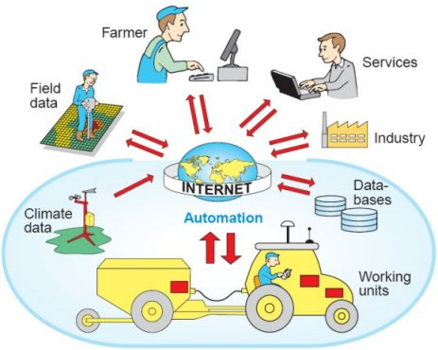
আজকের পাঠের বিষয়
তথ্য ও যোগাযোগ প্রযু্ক্তি বিকাশে উল্লেখযোগ্য ব্যক্তিত্ব
Notes:
পাঠের শিরোনাম বোর্ডে লিখে দিবেন।

Slide 6
শিখনফল
এই পাঠ শেষে শিক্ষার্থীরা…
তথ্য ও যোগাযোগ প্রযুক্তি বিকাশে উল্লেখযোগ্য ব্যক্তিবর্গের অবদান মূল্যায়ন করতে পারবে।
Notes:
উপস্থাপনের সময় এই স্লাইডটি হাইড করে রাখতে পারেন।

Slide 7
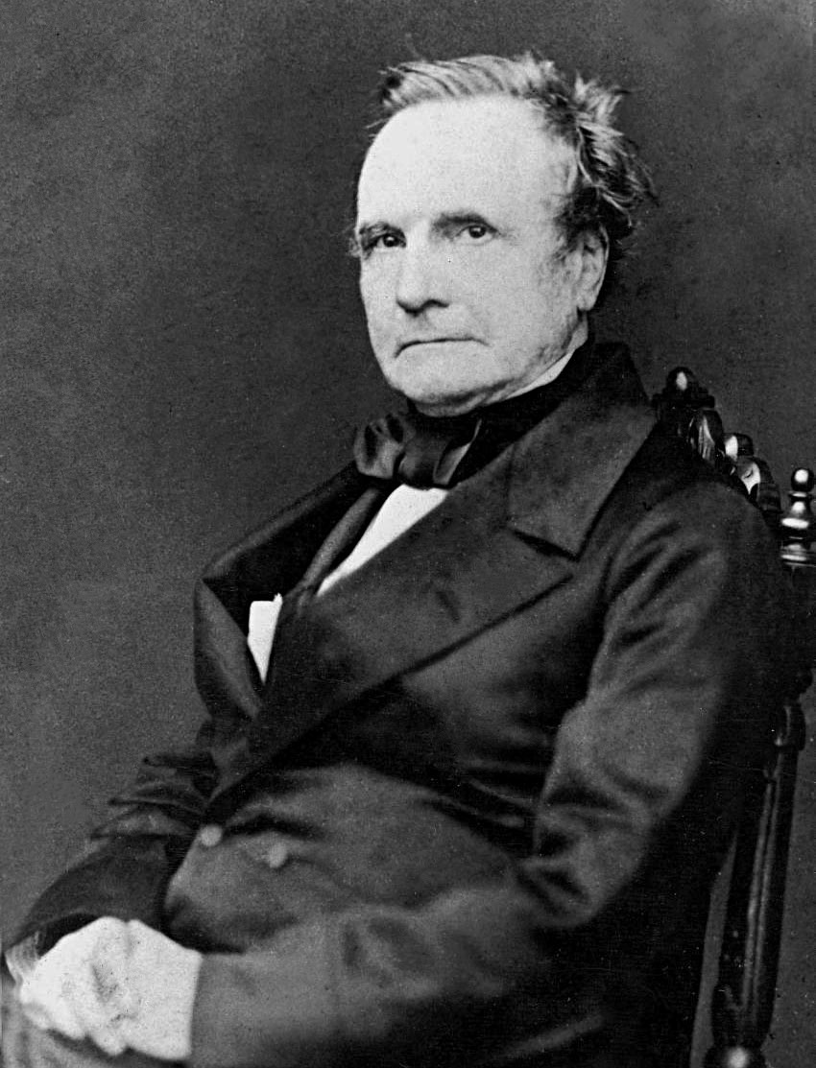
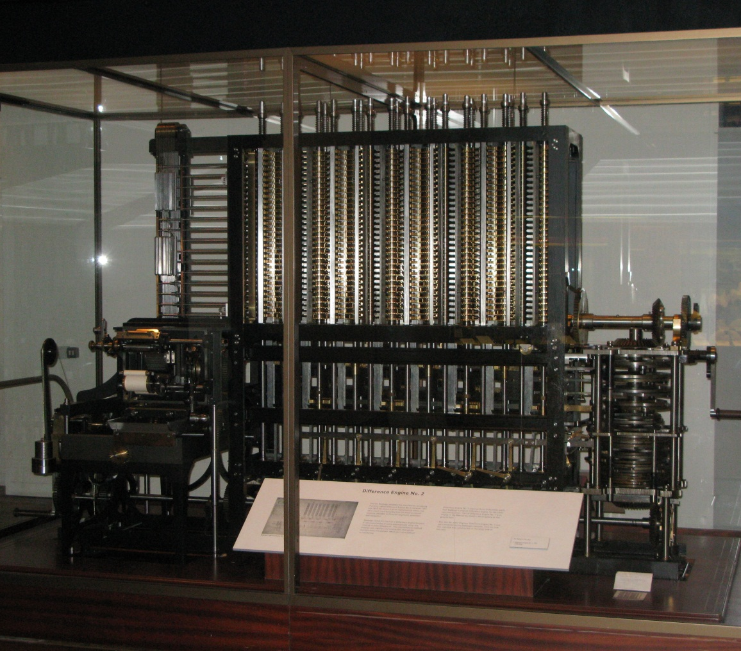
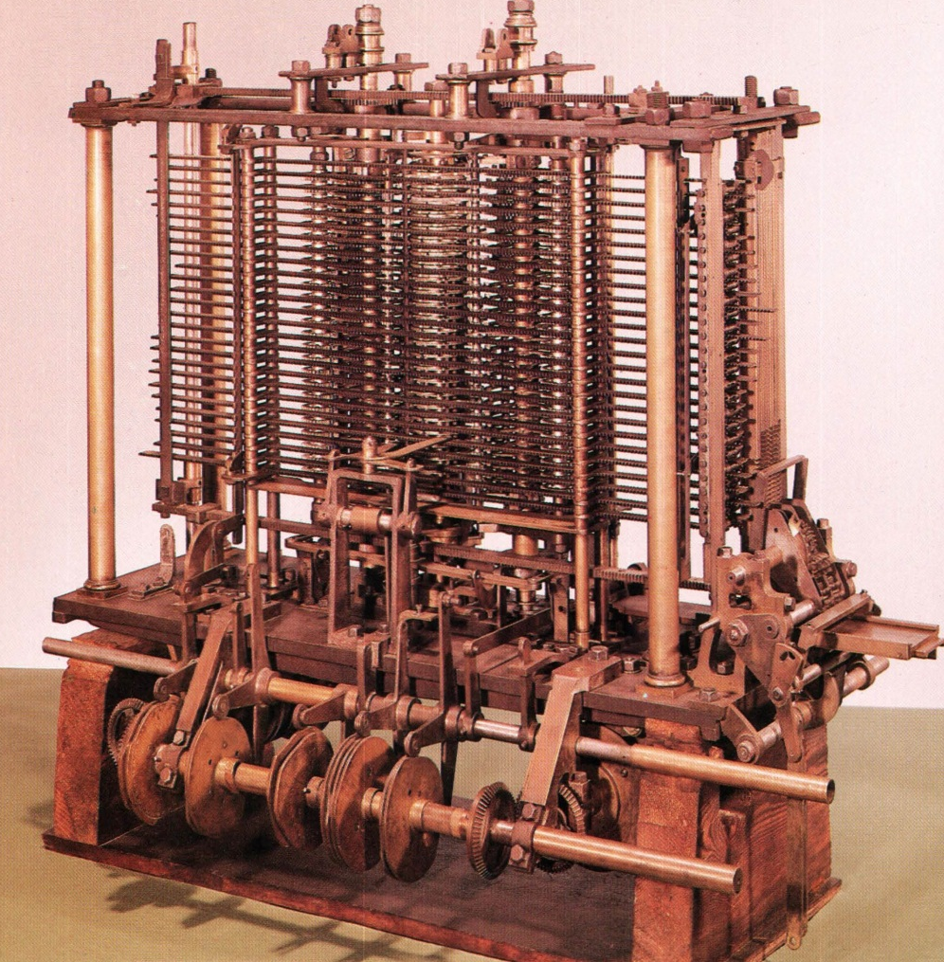
উল্লেখ্যযোগ্য ব্যক্তিত্ব
চার্লস ব্যাবেজ:
১৭৯১-১৮৭১
ডিফারেন্স ইঞ্জিন
এনালিটিক্যাল ইঞ্জিন
Notes:
ছবিটি কার ? তিনি কী কী তৈরি করেন?

Slide 8
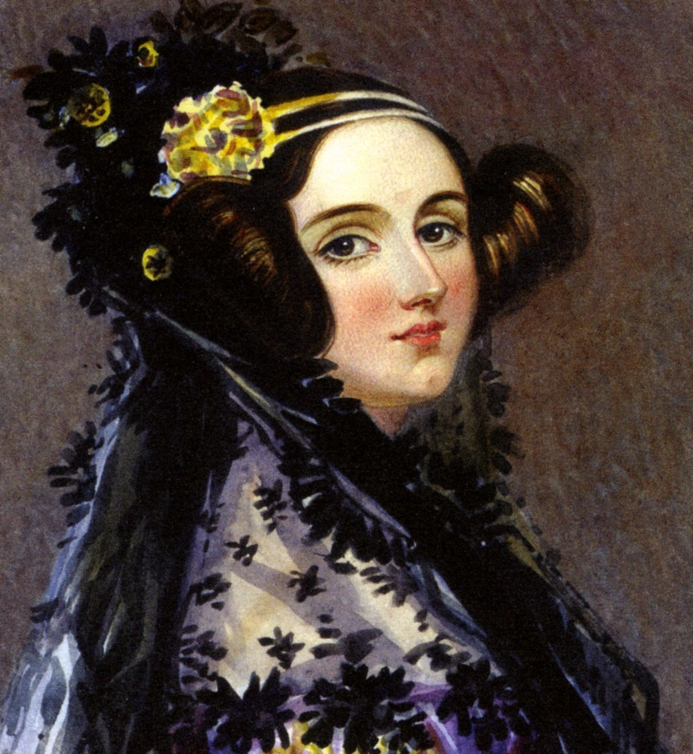
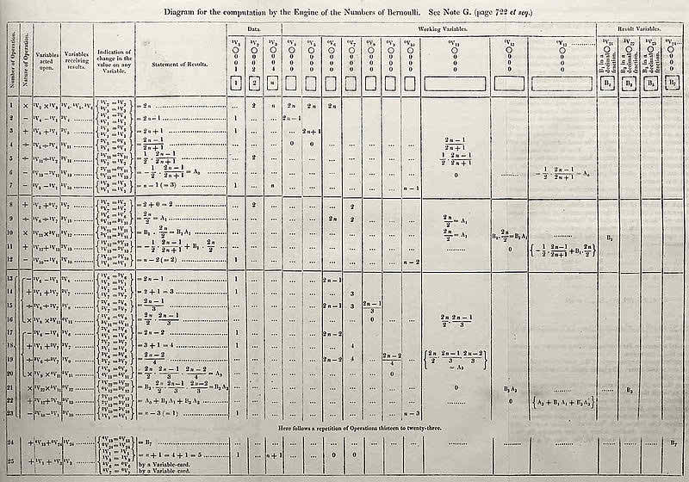
উল্লেখ্যযোগ্য ব্যক্তিত্ব
অ্যাডা লাভলেস:
১৮১৫-১৮৫২
অ্যালগরিদম প্রোগ্রামিং
Notes:
অ্যালগরিদম প্রোগ্রামিংয়ের ধারণাটা কে প্রকাশ করেন?

Slide 9
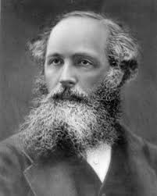
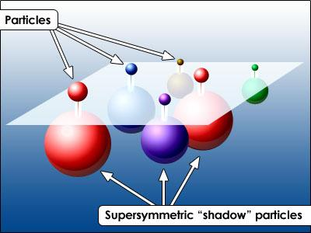
উল্লেখ্যযোগ্য ব্যক্তিত্ব
জেমস ক্লার্ক ম্যাক্সওয়েল
১৮৩১-১৮৭৯
তড়িৎ চৌম্বকীয় বল
Notes:
ছবিটি কার তোমরা কি বলতে পারবে? অ্যাডা লাভলেস প্রথম অ্যালগরিদম প্রোগ্রামিংয়ের ধারণাটা প্রকাশ করেন।

Slide 10
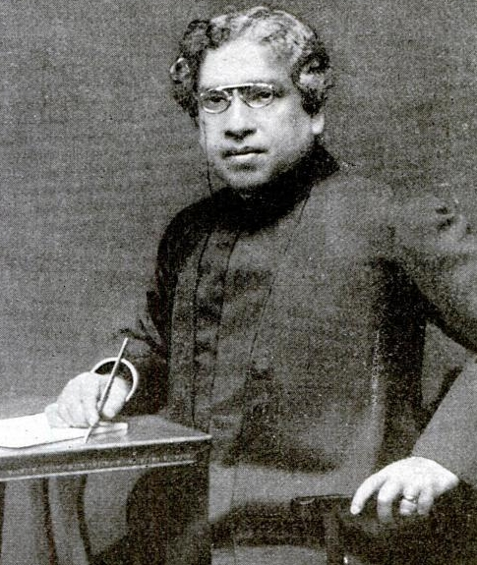
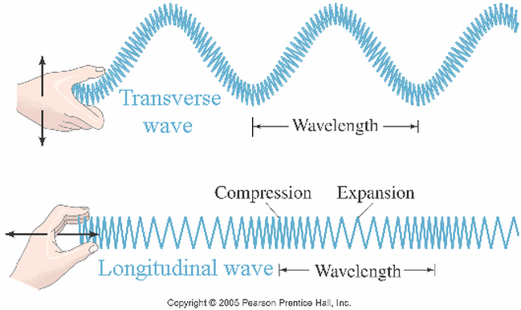
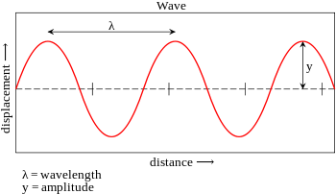
উল্লেখ্যযোগ্য ব্যক্তিত্ব
জগদীস চন্দ্র বসু
১৮৫৮-১৯৩৭
অতি ক্ষুদ্রতরঙ্গ ব্যবহার
Notes:
ছবিটি কার তোমরা কি বলতে পারবে?

Slide 11
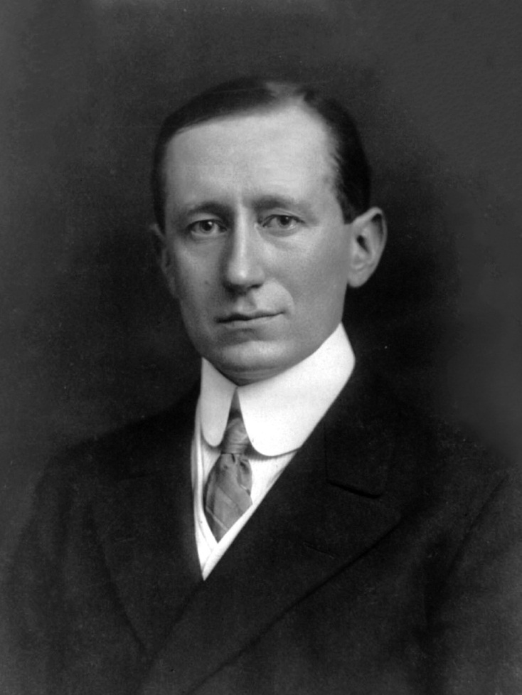
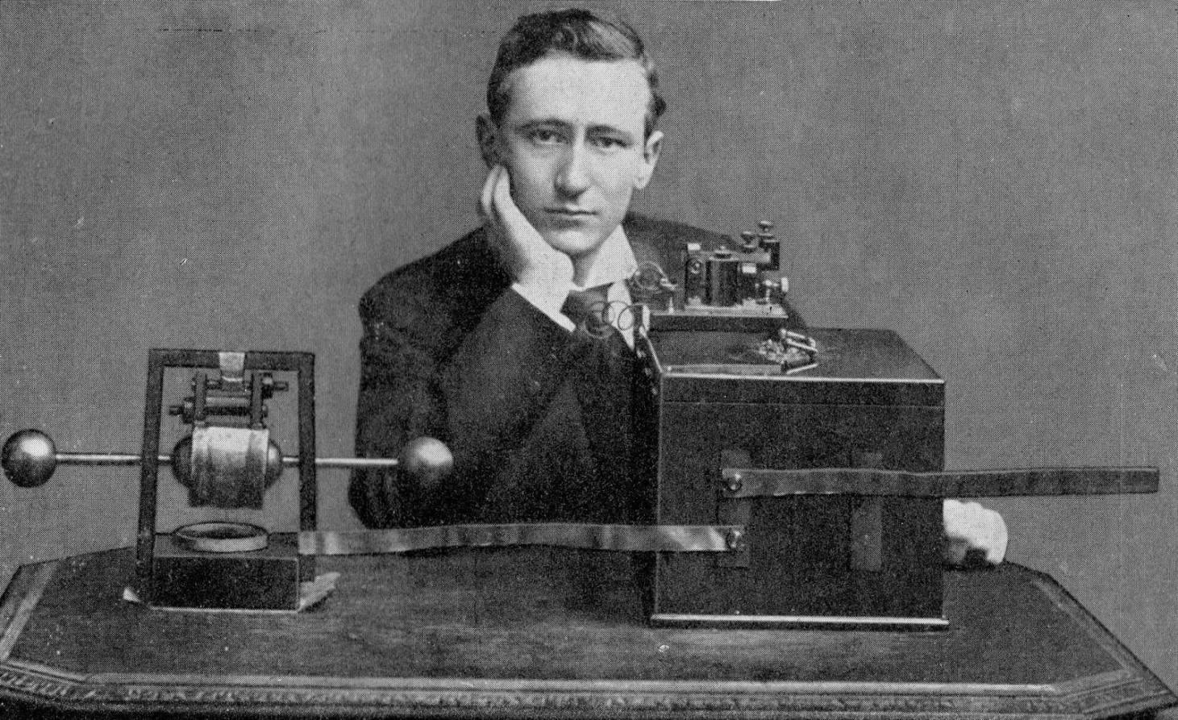
উল্লেখ্যযোগ্য ব্যক্তিত্ব
গুগলিয়েলমো মার্কনি
১৮৭৪-১৯৩৭
বেতার তরঙ্গ ব্যবহারে সফল
Notes:
ছবিটি কার তোমরা কি বলতে পারবে?

Slide 12
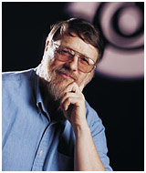
উল্লেখ্যযোগ্য ব্যক্তিত্ব
রেমন্ড স্যামুয়েল টমলিনসন
১৮৭৪-১৯৩৭
ই-মেইল সিস্টেম চালু করেন।
Notes:
ছবিটি কার তোমরা কি বলতে পারবে?

Slide 13
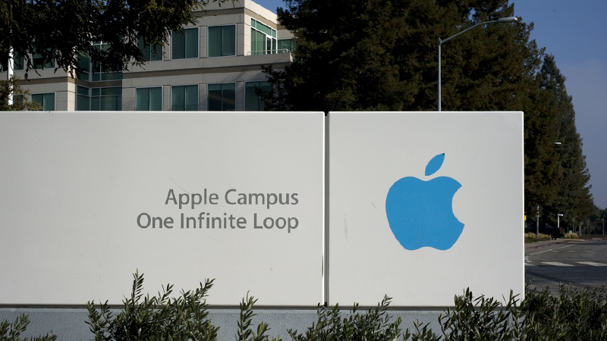
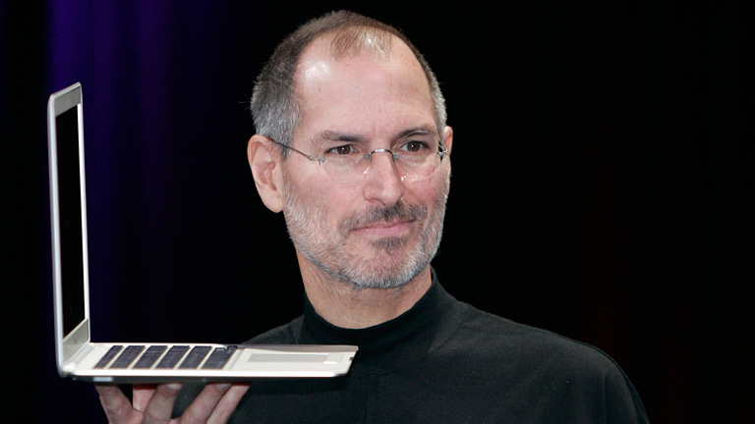
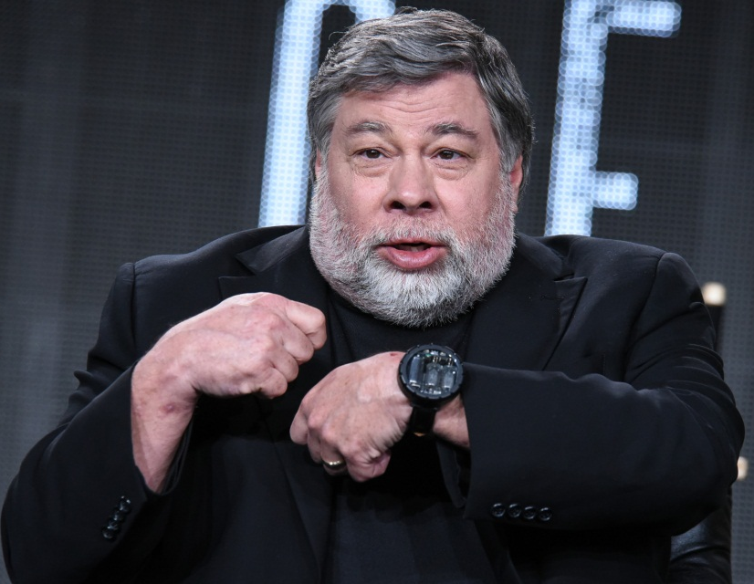
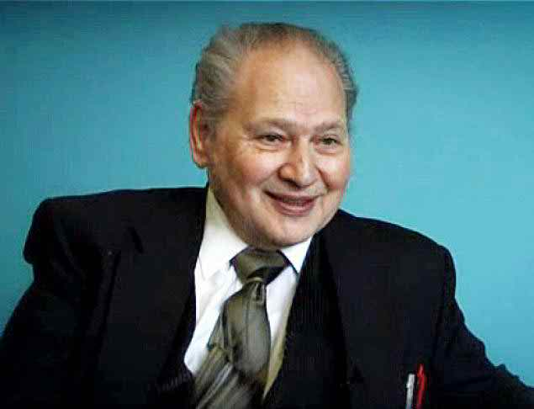
উল্লেখ্যযোগ্য ব্যক্তিত্ব
স্টিভ জবস
১৯৫৫-২০১১
স্টিভ জজনিয়াক
রোলান্ড ওয়েনে
স্টিভ জবস ও তার দুই বন্ধু মিলে অ্যাপল কম্পিউটার নামে একটি প্রতিষ্ঠান চালু করেন।
Notes:
ছবিটি কার তোমরা কি বলতে পারবে?

Slide 14
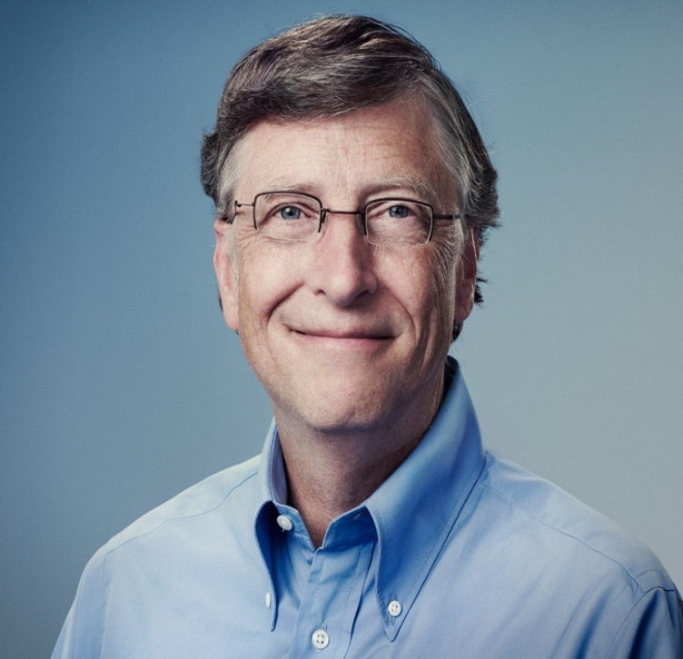
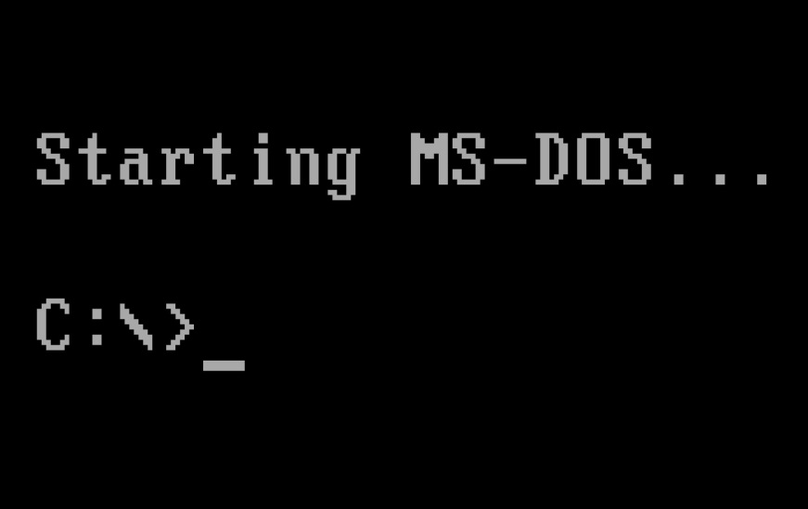
উল্লেখ্যযোগ্য ব্যক্তিত্ব
বিকশিত হয় এমএস ডস এবং উইন্ডোজ অপারেটিং সিস্টেম
উইলিয়াম হেনরি বিল গেটস
১৯৫৫
Notes:
ছবিটি কার তোমরা কি বলতে পারবে?

Slide 15
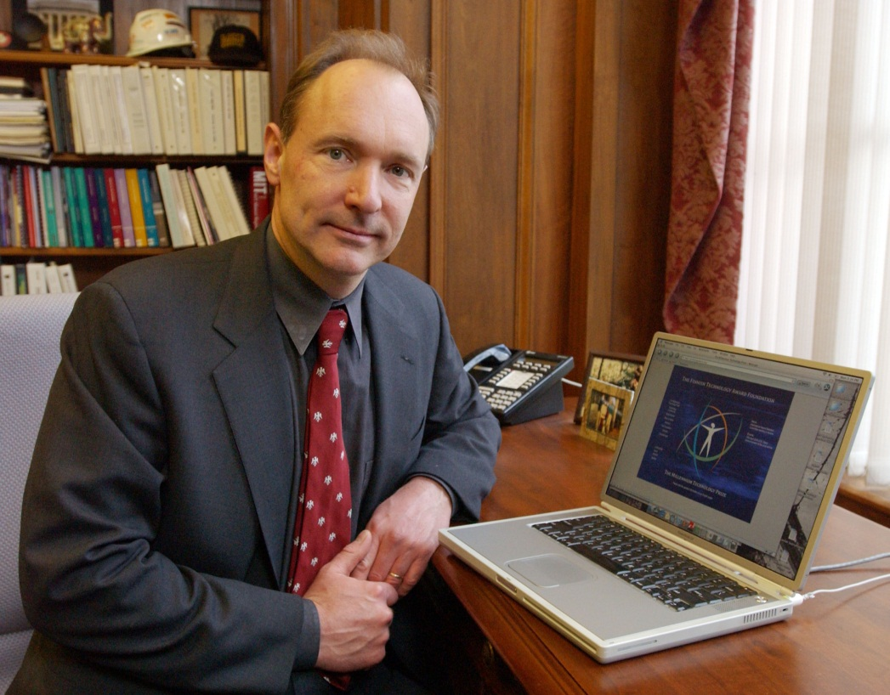
উল্লেখ্যযোগ্য ব্যক্তিত্ব
স্যার টিমোথি জন টিম বার্নাস-লি
১৮৭৪-১৯৩৭
www এর জনক
Notes:
ছবিটি কার তোমরা কি বলতে পারবে?

Slide 16
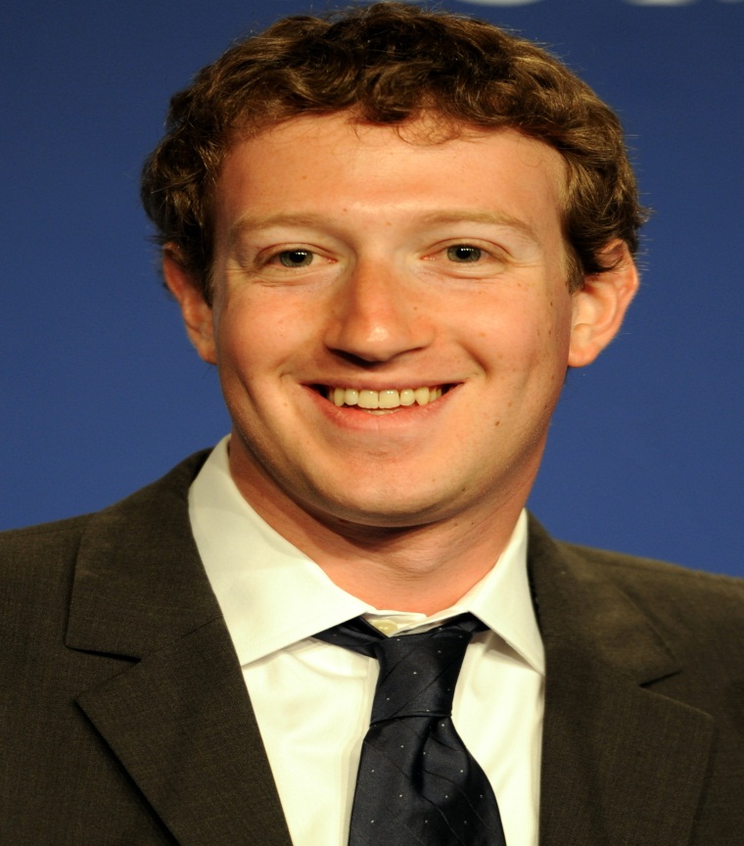
উল্লেখ্যযোগ্য ব্যক্তিত্ব
মার্ক জুকারবার্গ
১৯৮৪
ফেসবুকের জনক
Notes:
কিসের ছবি তোমরা কি বলতে পারবে?

Slide 17
দলগত কাজ
তথ্য ও যোগাযোগা প্রযুক্তি উল্লেখযোগ্য ব্যক্তিদের অবদানগুলো লেখ।

Slide 18
মূল্যায়ন
× আবার চেষ্টা কর
√ উত্তর সঠিক হয়েছে
১। ডিফারেন্স ইঞ্জিন কে আবিষ্কার করেন?
(ক) স্টিভ জবস
(খ) মার্ক জুকারবার্গ
(গ) আডা লাভলেস
(ঘ) চার্লস ব্যাবেজ
2। ই-মেইলের জনক কে?
(ক) হেনরি বিল গেটস
(খ) রেমন্ড স্যামুয়েল টমলিনসন
(গ) ক্লার্ক ম্যাক্সয়েল
(ঘ) স্টিভ জবস
Notes:
মূল্যায়নের প্রশ্নে ট্রিগার ব্যবহার করা হয়েছে। অপশনে ক্লিক করলে সঠিক উত্তর জানা যাবে।

Slide 19
×আবার চেষ্টা কর
মূল্যায়ন
√ উত্তর সঠিক হয়েছে
3। মার্ক জুকারবার্গ –এর জন্ম কত সালে?
(ক) ১৯৮৯
(খ) ১৯৮১
(গ) ১৯৮৪
(ঘ) ১৯৫৫
4। অ্যাপল কম্পিউটার চালু করেন…
i. স্টিভ জবস
ii. রোনাল্ড অয়েন
iii. স্টিভ জজনিয়াক
নিচের কোনটি সঠিক?
(ক) i ও ii
(খ) i ও iii
(গ) ii ও iii
(ঘ) i, ii ও iii
Notes:
মূল্যায়নের প্রশ্নে ট্রিগার ব্যবহার করা হয়েছে। অপশনে ক্লিক করলে সঠিক উত্তর জানা যাবে।

Slide 20
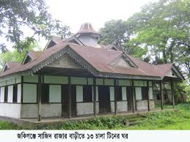
বাড়ির কাজ
তথ্য যোগাযোগ প্রযুক্তি বিকাশে তুমি কী ভূমিকা রাখতে পার?
Notes:
ছাত্র/ছাত্রীরা খাতায় বাড়ির কাজ লিখছে কি না শ্রদ্ধেয় শিক্ষকমন্ডলী তা পর্যবেক্ষণ করবেন।

Slide 21
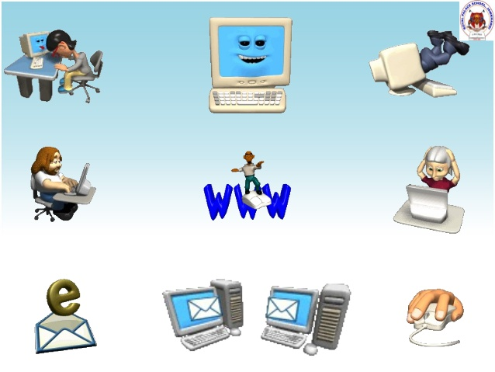
সবাইকে ধন্যবাদ

Slide 22
কৃতজ্ঞতা স্বীকার
শিক্ষা মন্ত্রণালয়, মাউশি, এনসিটিবি ও এটুআই-এর সংশ্লিষ্ট কর্মকর্তাবৃন্দ
এবং কন্টেন্ট সম্পাদক হিসেবে যাঁদের নির্দেশনা, পরামর্শ ও তত্ত্বাবধানে এই মডেল কন্টেন্ট সমৃদ্ধ হয়েছে তারা হলেন-
জনাব মোহাম্মদ কবীর হোসেন, সহকারী অধ্যাপক, টিটিসি, ঢাকা।
জনাব মো. আহসানুল আরেফিন চৌধুরী, শিক্ষা, সহকারী অধ্যাপক, টিটিসি, পাবনা।
জনাব মির্জা মোহাম্মদ দিদারুল আনাম, প্রভাষক, টিটিসি, ঢাকা।
মো. সাজ্জাদ হোসেন খান, প্রভাষক (শিক্ষা) টিটিসি, খুলনা।

